Slide 1

TRƯỜNG TIỂU HỌC ÁI MỘ A
BÀI GIẢNG TRỰC TUYẾN LỚP 3
TUẦN 14
MÔN: Tự nhiên xã hội
Bài:26+27:
Tỉnh ( thành phố ) nơi bạn đang sống

Slide 2




YÊU CẦU THAM GIA TIẾT HỌC
Chuẩn bị đầy đủ sách vở, đồ dùng
Tập trung lắng nghe
Chủ động ghi chép
Thực hành yêu cầu của giáo viên

Slide 3

Thứ ngày tháng 12 năm 2021
Tự nhiên – xã hội
Tỉnh (thành phố) nơi bạn đang sống

Slide 4
Tự nhiên – xã hội
Tỉnh (thành phố) nơi bạn đang sống
Mục tiêu
Kể được tên một số cơ quan hàng chính, văn hóa, giáo dục, y tế ... ở nơi mình sống.
Hiểu được chức năng , lợi ích của một số cơ quan hành chính, giáo dục, văn hóa, y tế của thành phố mình ở.
Các em có ý thức gắn bó yêu thương đất nước, thành phố nơi mình đang sinh sống.

Slide 5
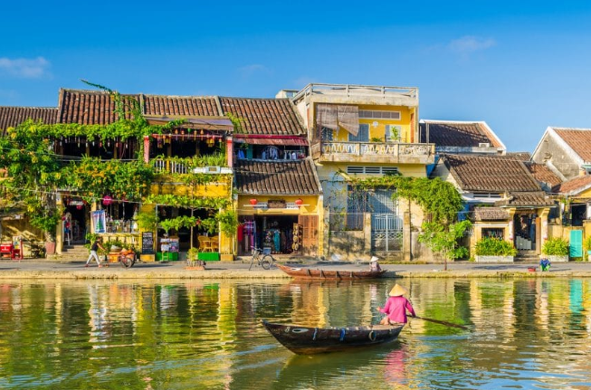
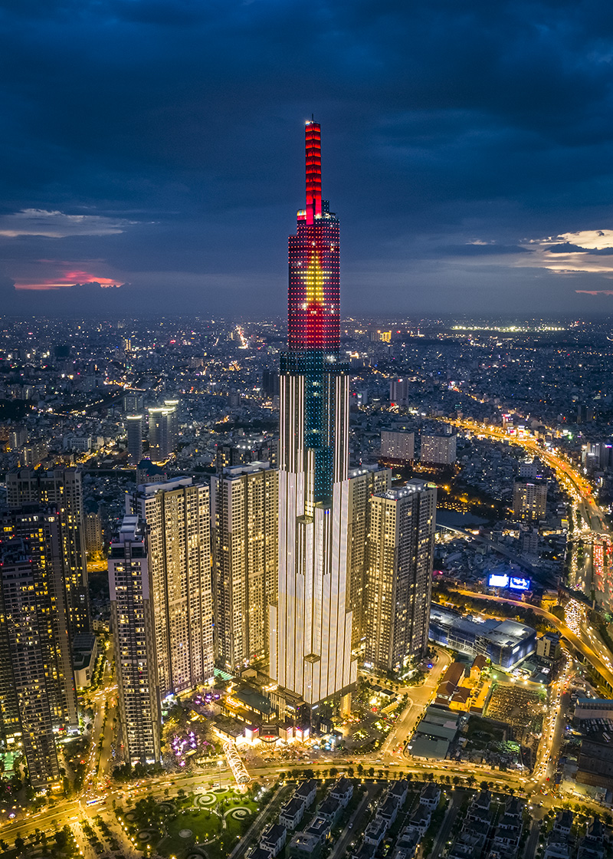
Phố ở nông thôn - ở quê
Tỉnh
Phố ở thành thị - đô thị
Thành phố
Hình 1
Hình 2

Slide 6
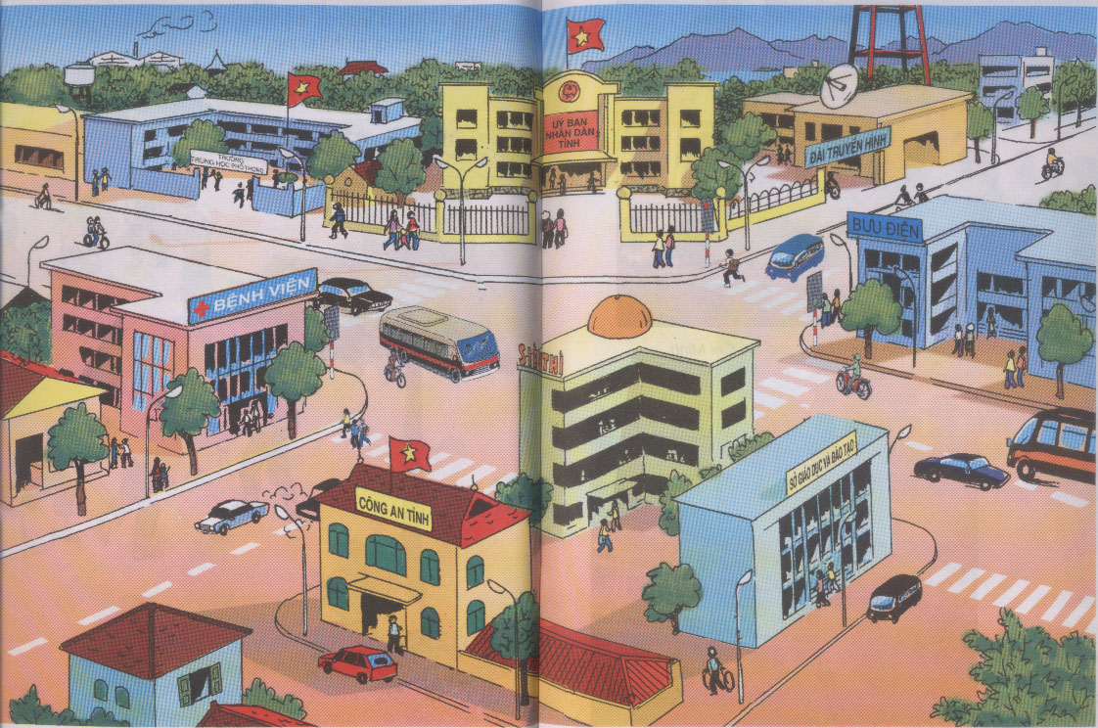
Hãy quan sát tranh và cho biết tên các cơ quan có trong tranh.

Slide 8
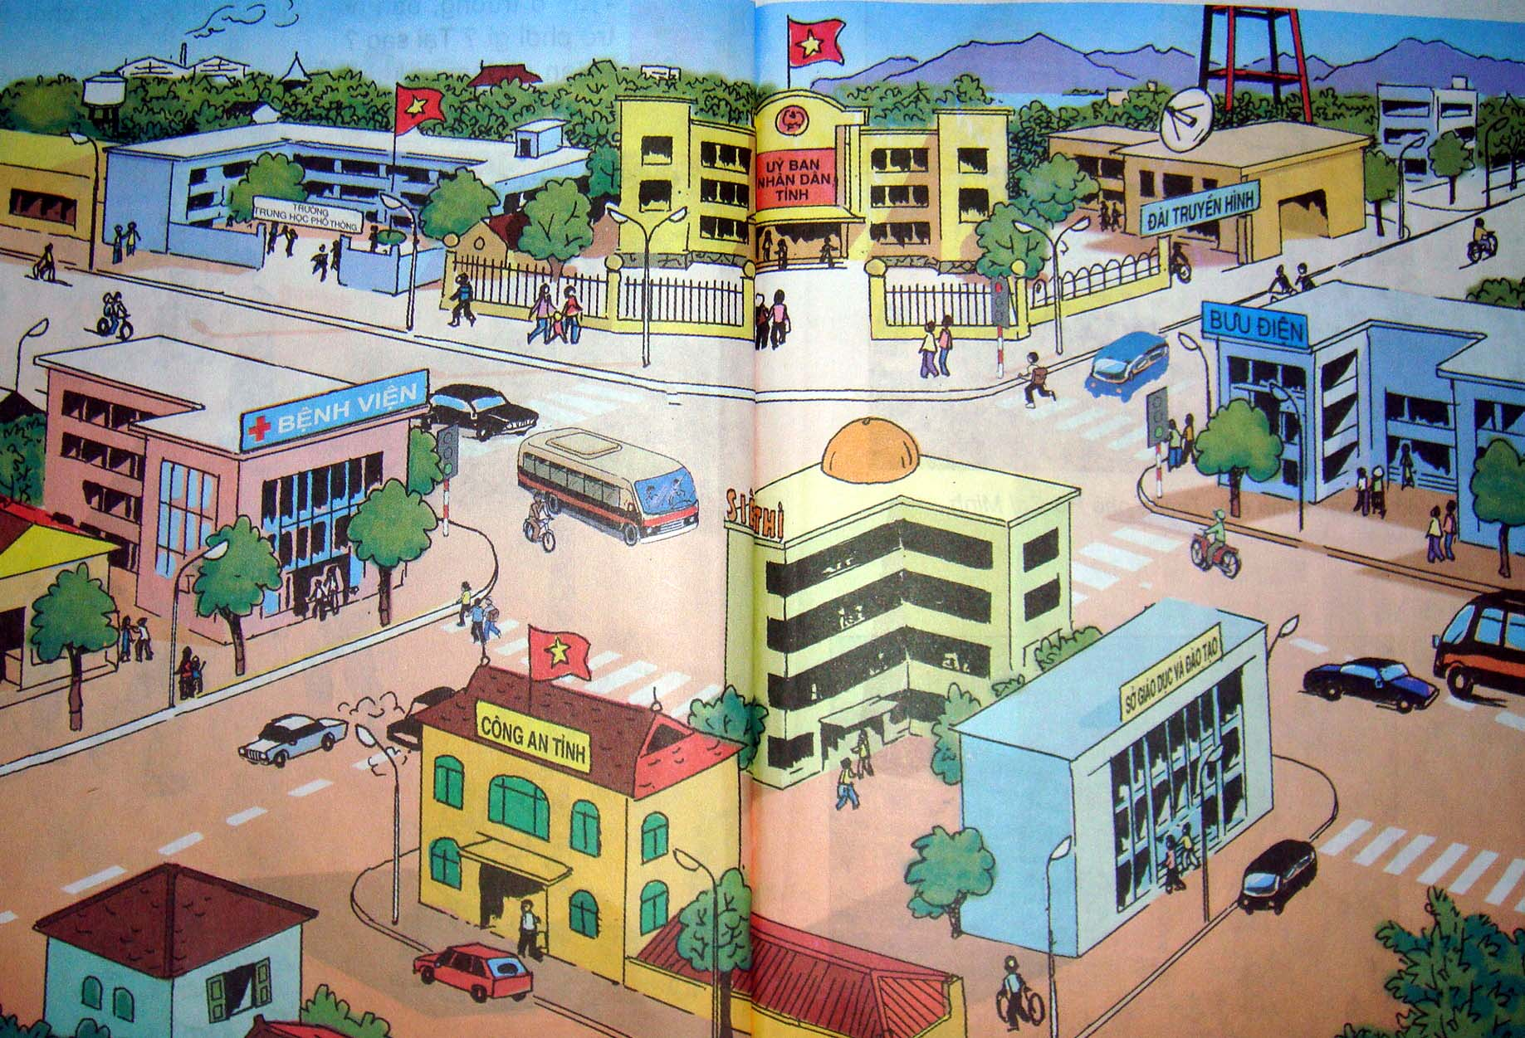
- UBND TỈNH
- CÔNG AN TỈNH
- ĐÀI TRUYỂN HÌNH TỈNH
- BỆNH VIÊN
- BƯU ĐIỆN
- SỞ GIÁO DỤC VÀ ĐÀO TẠO
TRƯỜNG HỌC
- SIÊU THỊ

Slide 9
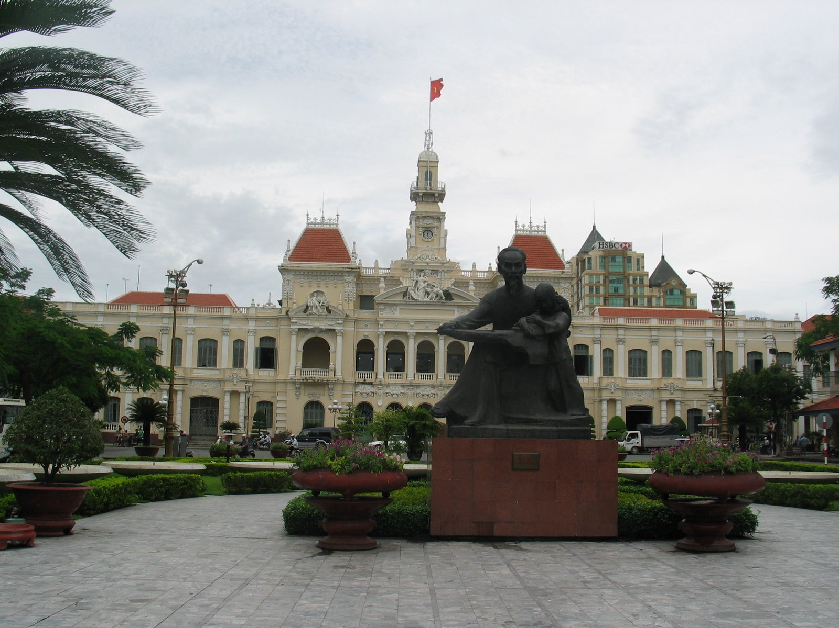
Uỷ ban nhân dân Thành phố Hồ Chí Minh

Slide 10
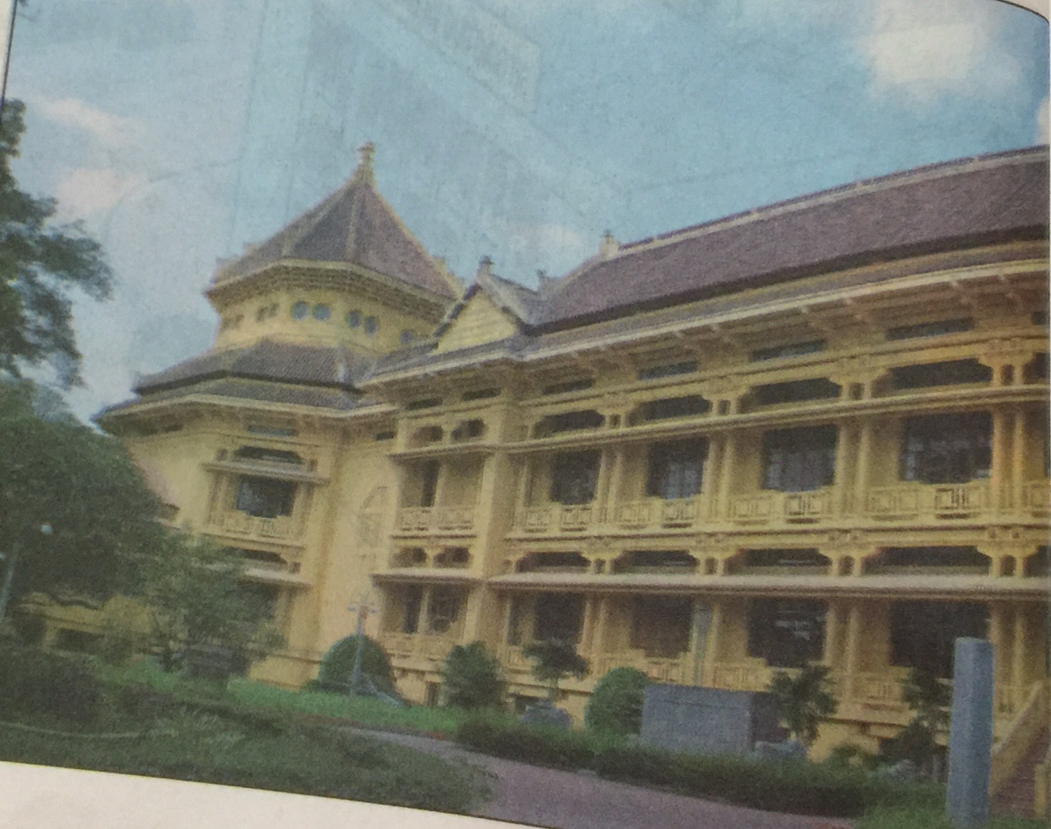
Viện bảo tàng Lịch sử Việt Nam Hà Nội

Slide 11
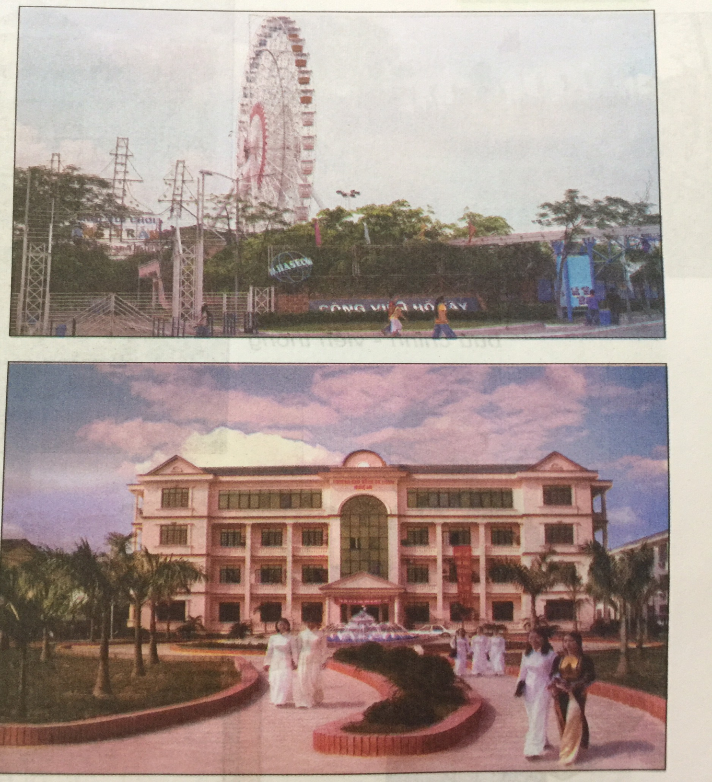
Công viên nước Hồ Tây
Trường Cao đẳng Sư phạm Nghệ An

Slide 12

Ở mỗi tỉnh (thành phố) đều có cơ quan công sở. Đó là các cơ quan hành chính nhà nước như UBND, HĐND. Trụ sở công an, các cơ quan y tế như bệnh viện, các cơ quan giáo dục và những khu vui chơi giải trí.

Slide 13
Hoạt động 2:
Tìm hiểu vai trò, nhiệm vụ của các cơ quan

Slide 14
a)Em hãy nối các cơ quan với chức năng nhiệm vụ
Trụ sở Uỷ ban
nhân dân
Trưng bày, cất
giữ tài liệu lịch sử
●
●
Điều khiển hoạt
động của một tỉnh,
thành phố
Bệnh viện
●
●
Viện bảo tàng
Khám chữa bệnh
cho nhân dân
●
●
Trường học
Trao đổi thông tin
●
●
Bưu điện
Nơi học tập của
học sinh
●
●

Slide 15
b)Em hãy nối các cơ quan với chức năng nhiệm vụ
Công viên
Nơi vui chơi,
giải trí
●
●
Đảm bảo, duy
trì trật tự,
an ninh
Đài phát thanh
●
●
Chợ
Trao đổi,
mua bán
●
●
Xí nghiệp
Sản xuất các
sản phẩm
●
●
Trụ sở công an
●
Truyền, phát
thông tin
●

Slide 16

Kết luận
Ở mỗi tỉnh đều có các cơ quan: hành chính, văn hóa, giáo dục, y tế...để điều hành công việc, phục vụ đời sống vật chất, tinh thần và sức khỏe của nhân dân.

Slide 17
Du lịch qua màn ảnh nhỏ :
Tham quan Thủ đô
ngàn năm văn hiến

Slide 18
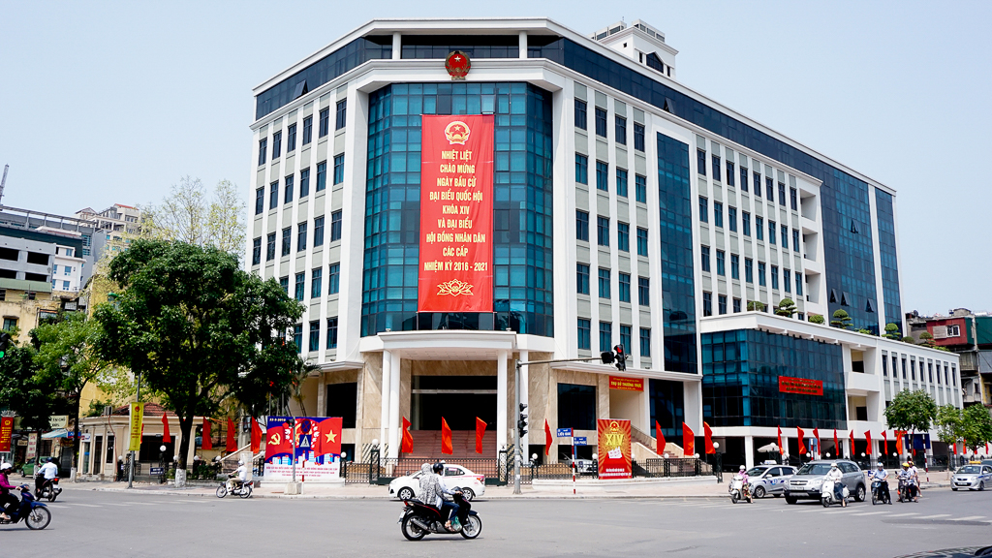
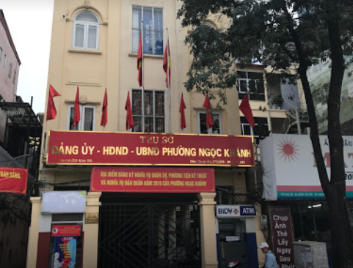
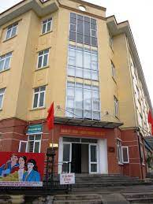
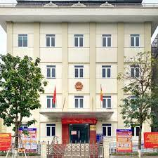
UBND QUẬN BA ĐÌNH
UBND QUẬN NGỌC KHÁNH
UBND PHƯỜNG LIỄU GIAI
UBND PHƯỜNG CỐNG VỊ

Slide 19
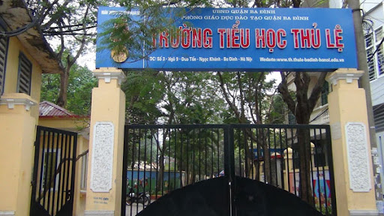
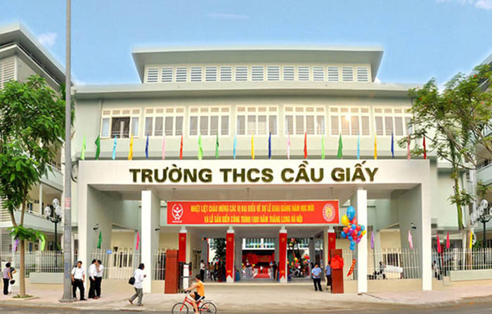
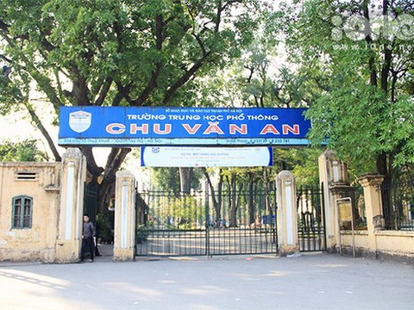
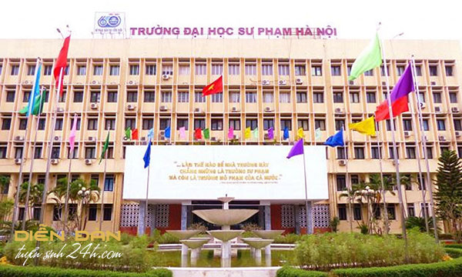

Slide 20
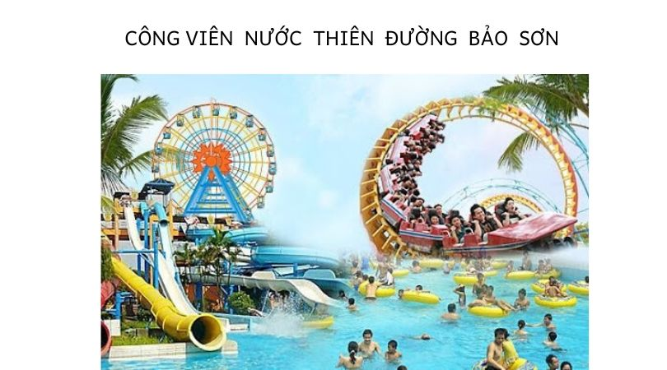
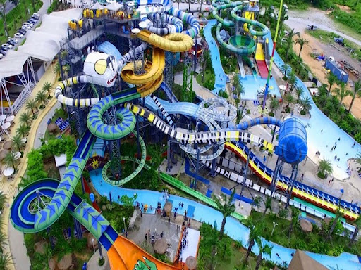
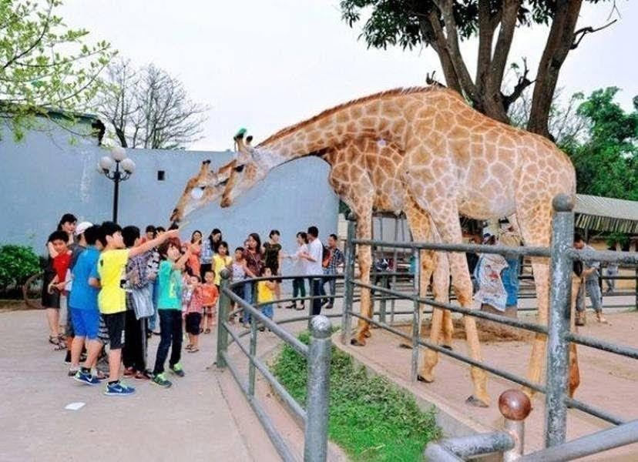
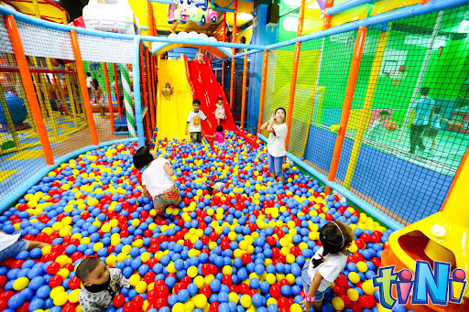
Thiên đường Bảo Sơn
Công viên nước Hồ Tây
Vườn thú Hà Nội
Các trò chơi trong nhà

Slide 21
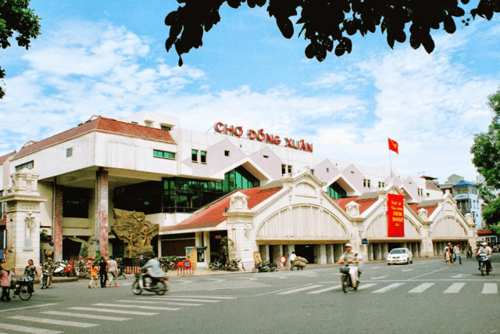
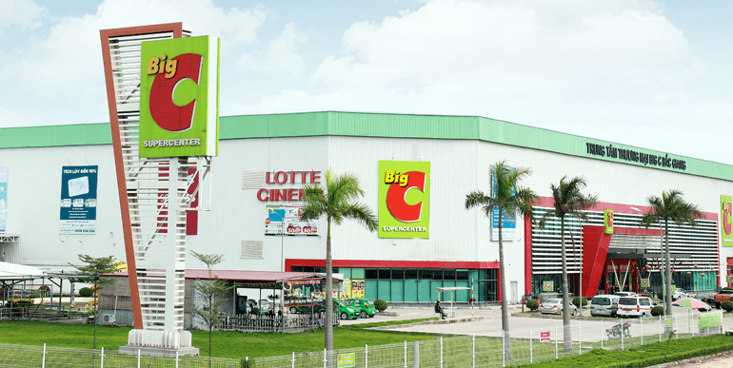
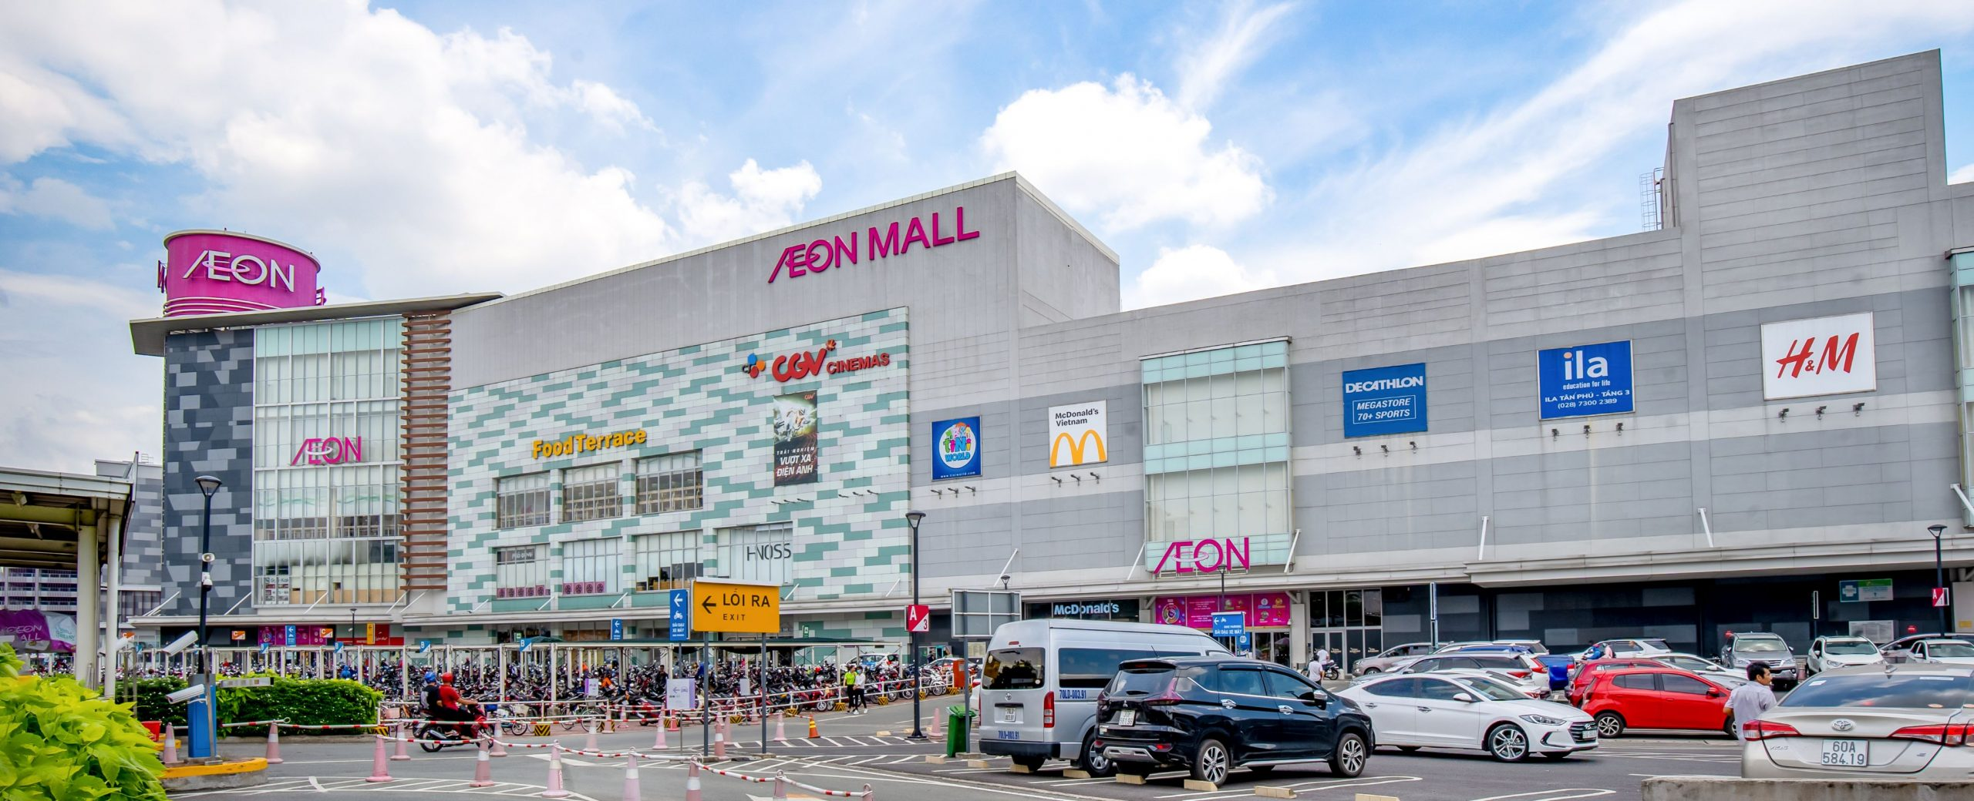

Slide 22
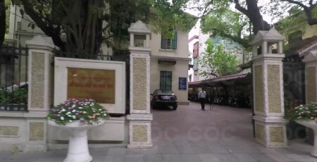
SỞ GIÁO DỤC VÀ ĐÀO TẠO HÀ NỘI

Slide 23
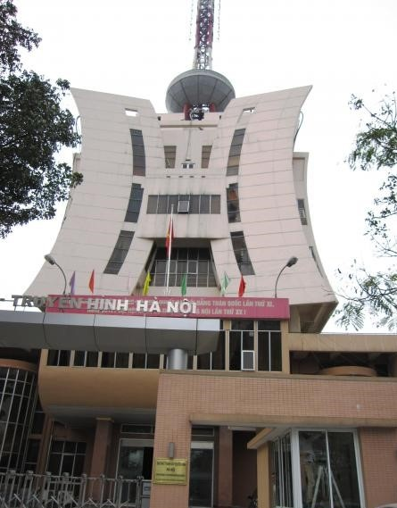
ĐÀI TRUYỀN HÌNH HÀ NỘI

Slide 24
CỦNG CỐ - DẶN DÒ
Để thể hiện tình yêu thành phố Hà Nội con sẽ làm gì ?

Slide 25
Chào tạm biệt các em

